Slide 1
Подготовка специалистов по направлению
«Государственное и муниципальное управление» в рамках дополнительных образовательных программ
Евсеев Валерий Александрович,
к.ф.н., директор Центра кадрового резерва Высшей школы экономики, управления и права САФУ имени М.В. Ломоносова
Лупачева Светлана Валерьевна,
к.э.н., заместитель директора Высшей школы экономики, управления и права САФУ имени М.В. Ломоносова

Slide 2
Система повышения квалификации муниципальных служащих
Период с 2002 по 2020 гг. повысили квалификацию 3846 муниципальных служащих
Ежегодно для муниципальных служащих реализуется от 6 до 10 программ
Преимущества:
постоянное обновление и актуализация содержания реализуемых программ
качество, практическая направленность образовательного процесса
участие в каждой краткосрочной программе от 9 до 20 высококвалифицированных преподавателей университета и специалистов-практиков
сочетание традиционных (лекционных, практических) и активных (тренинги, мастер-классы, экспертные консультации, анализ конкретных ситуаций и пр.) форм и методов проведения занятий
организация синхронного взаимодействия со слушателями в объеме 100% от контактной работы при реализации программ с применением дистанционных образовательных технологий

Slide 3
Программы реализованные в 2020 году
№ п/п | Наименование ДПП ПК | Количество слушателей
1 | Профилактика и противодействие коррупции на муниципальной службе | 35
2 | Деятельность муниципальных органов Архангельской области по внешнему и внутреннему финансовому контролю | 35
3 | Управление государственными финансами и проектами в муниципальных образованиях Архангельской области | 28
4 | Мобилизационная подготовка в органах местного самоуправления Архангельской области | 32
5 | Система жилищно-коммунального хозяйства в муниципальных образованиях Архангельской области | 34
6 | Организация управления земельными ресурсами и муниципальным имуществом в муниципальных образованиях Архангельской области | 34
7 | Навыки эффективного руководителя | 4
8 | Совершенствование финансово-экономического развития муниципальных образований Архангельской области | 32
9 | Совершенствование системы местного самоуправления в Архангельской области | 26
10 | Содействие развитию добровольчества (волонтерства) и взаимодействие с социально ориентированными некоммерческими организациями | 20
 | Итого: | 280

Slide 4
Вызовы и предложения
Вызовы:
сокращение финансовых ресурсов;
Предложения:
дальнейшая поддержка АОСД в решении вопроса о финансировании дополнительного образования муниципальных служащих за счет средств областного бюджета.
сложная эпидемическая ситуация;
недобросовестная конкуренция поставщиков дополнительных образовательных услуг.

Slide 5
ДОПОЛНИТЕЛЬНАЯ ПРОФЕССИОНАЛЬНАЯ ПРОГРАММА ПРОФЕССИОНАЛЬНОЙ ПЕРЕПОДГОТОВКИ
«Управление развитием муниципального образования»
Интересы работодателя
Новые компетенции
Практические навыки
Кадровый резерв

Slide 6
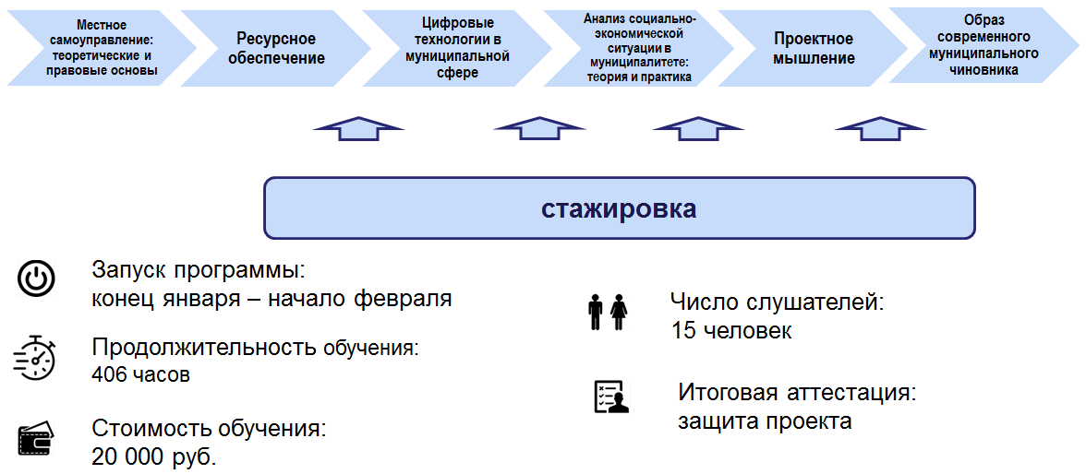
Логика программы

Slide 7
Содержание программы
Программа переподготовки: ожидания и возможности
Модели местного самоуправления: мировой опыт и
особенности российской модели
Правовые основы местного самоуправления
Структура Администрации МО «Город Архангельск»
Классификация ресурсов развития
Финансовые и экономические основы местного самоуправления: муниципальный бюджет, муниципальные налоги
Муниципальная собственность
Институты участия населения на местном уровне
Справочные правовые системы
Возможности цифровых технологий в муниципальном управлении
Системы электронного документооборота в муниципальном образовании
Основные показатели социального-экономического развития территорий
Инструменты сбора и обработки аналитических данных
Формы представления аналитических данных
Критерии оценки эффективности деятельности муниципальных образований
Проект и управление проектом: современные подходы
Этапы разработки проекта. Жизненный цикл проекта
Среда проекта. Команда проекта
Критерии эффективности проекта. Презентация проекта
Имидж чиновника
Этика делового общения. Деловые коммуникации
Правовые основы работы с обращениями граждан
Противодействие коррупции в системе муниципальной службы
Основы публичного выступления
Местное самоуправление: теоретические и правовые основы
Ресурсное обеспечение
Цифровые технологии в муниципальной сфере
Анализ социально-экономической ситуации в муниципалитете:
теория и практика
Проектное мышление
Образ современного муниципального чиновника

Slide 8

Контакты
Центр кадрового резерва
Адрес: г.Архангельск, наб.Сев.Двины, д.54 корп.1, каб 102
Сайт: https://narfu.ru/hseml/
E-mail: v.evseev@narfu.ru
Телефон: +7 (8182) 20-84-54

